Slide 1
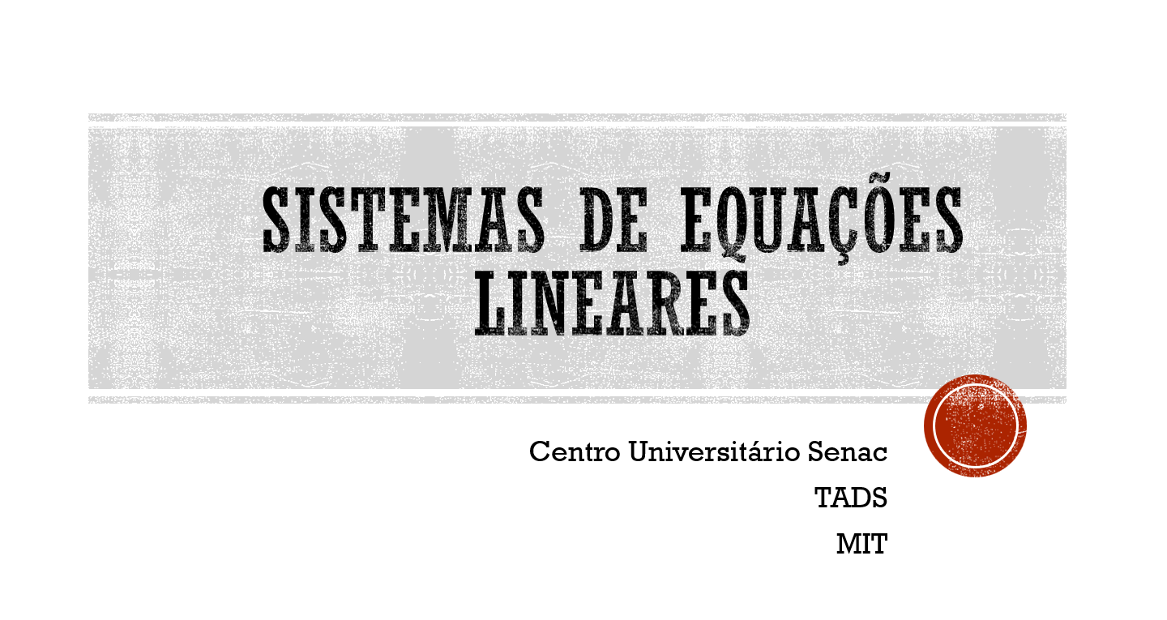

Slide 2
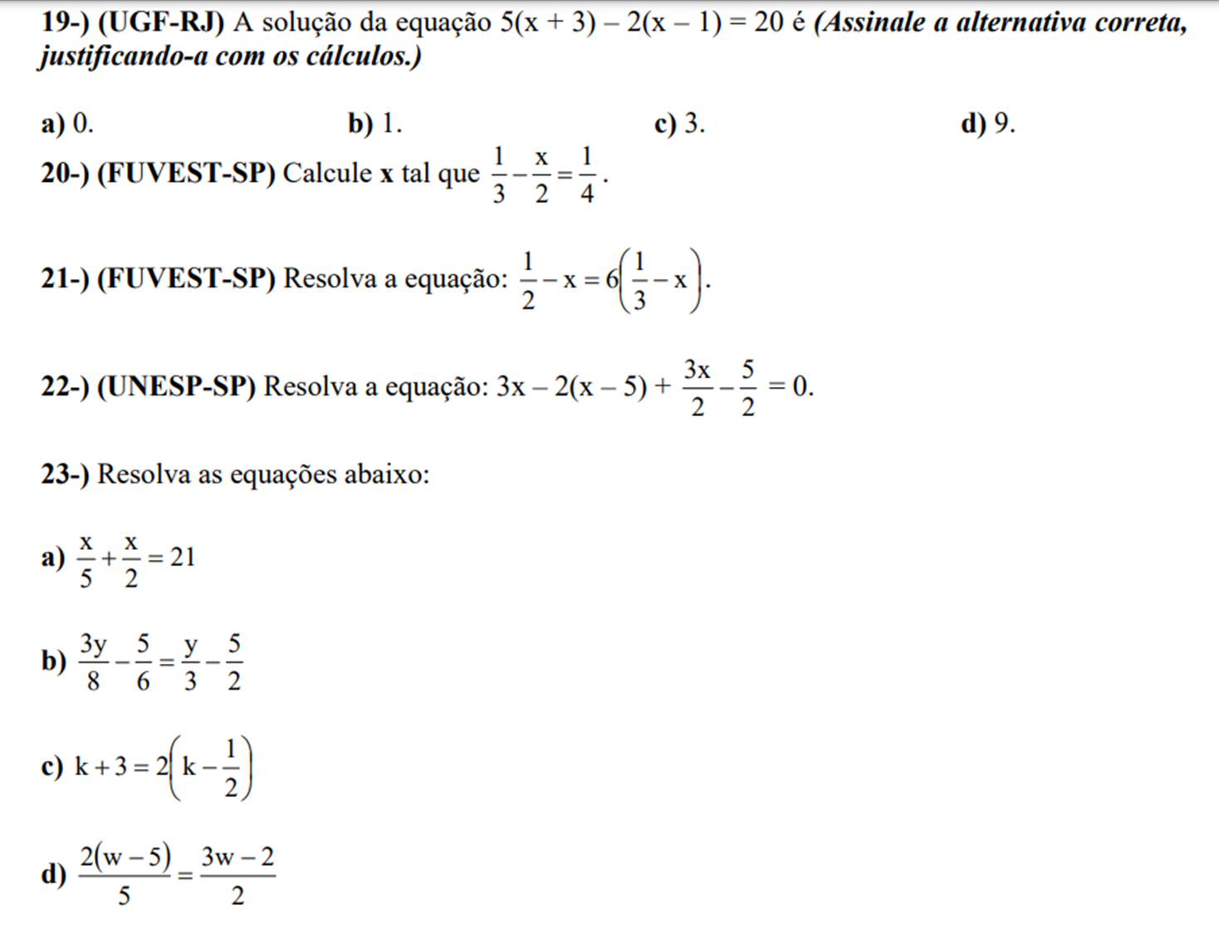

Slide 3
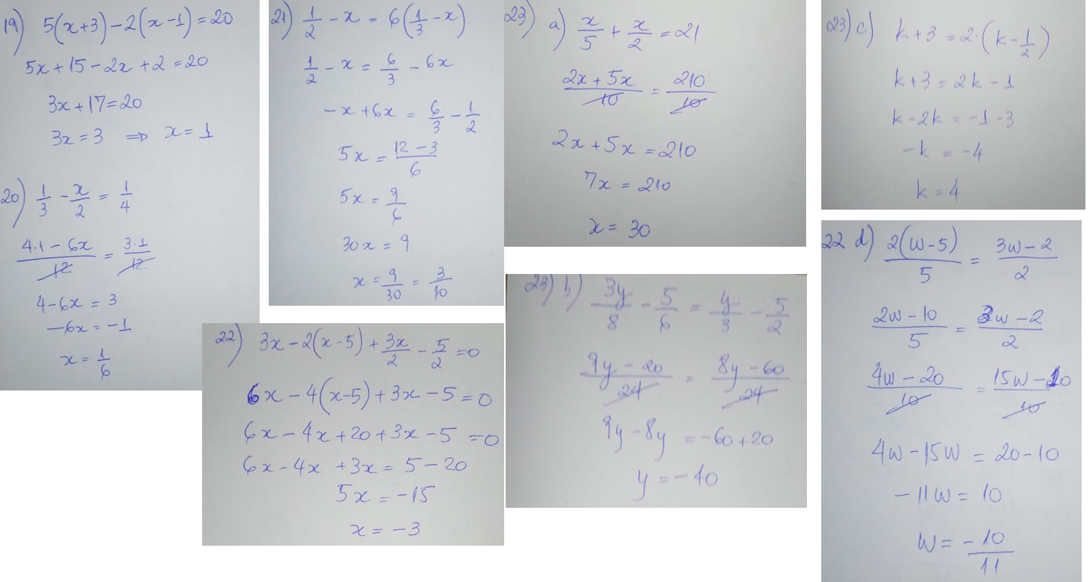

Slide 4
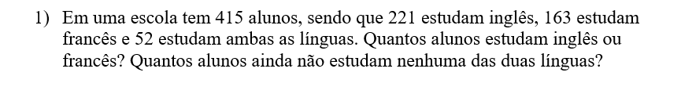
169+111 = 280 alunos
415-(169+52+111) = 83 alunos
Francês
Inglês
169
52
111

Slide 5
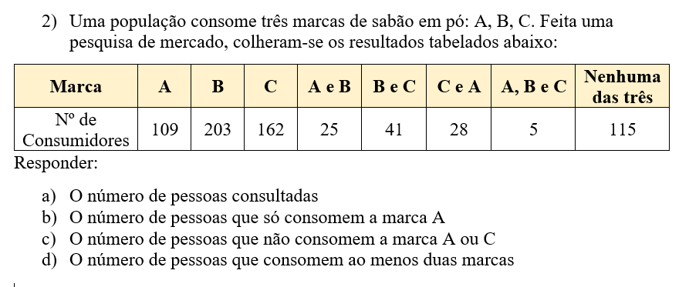
Nenhuma
B
115
142
115+61+142+98+23+36+20+5 = 500 pessoas
61 pessoas
257 pessoas
23+20+36+5 = 84 pessoas
20
A
61
5
36
23
C
98

Slide 6
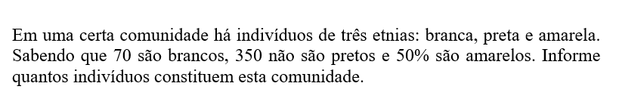



$$280=x ×50\%$$
$$\frac{280}{50\%}=x$$
350 são brancos e amarelos;
70 são brancos
Assim temos que 280 são amarelos. Estes correspondem à 50% (50/100).
Nº população corresponderá à 560 pessoas
$$280×\frac{100}{50}=x$$

Slide 7
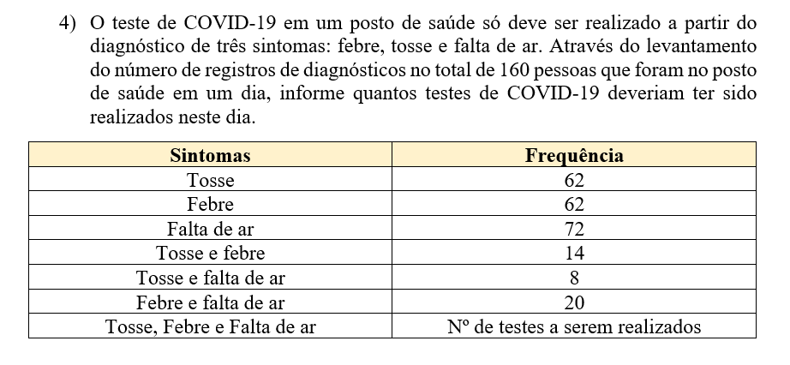
febre
62-(34-x)
14-x
tosse
62-(22-x)
x
20-x
Soma-se todos os valores do diagrama e iguala a 160
X = 6 testes pois representa o número de pessoas que apresentam os 3 sintomas.
8-x
Falta de ar
72-(28-x)

Slide 8
Sistemas de Equações Lineares
Os sistemas de equações são conjuntos de duas ou mais equações que possuem as mesmas incógnitas, e, portanto, admitem a mesma solução. Os métodos mais utilizados na resolução de sistemas de equações de duas incógnitas são o método da substituição, comparação e o método da adição.

Slide 9
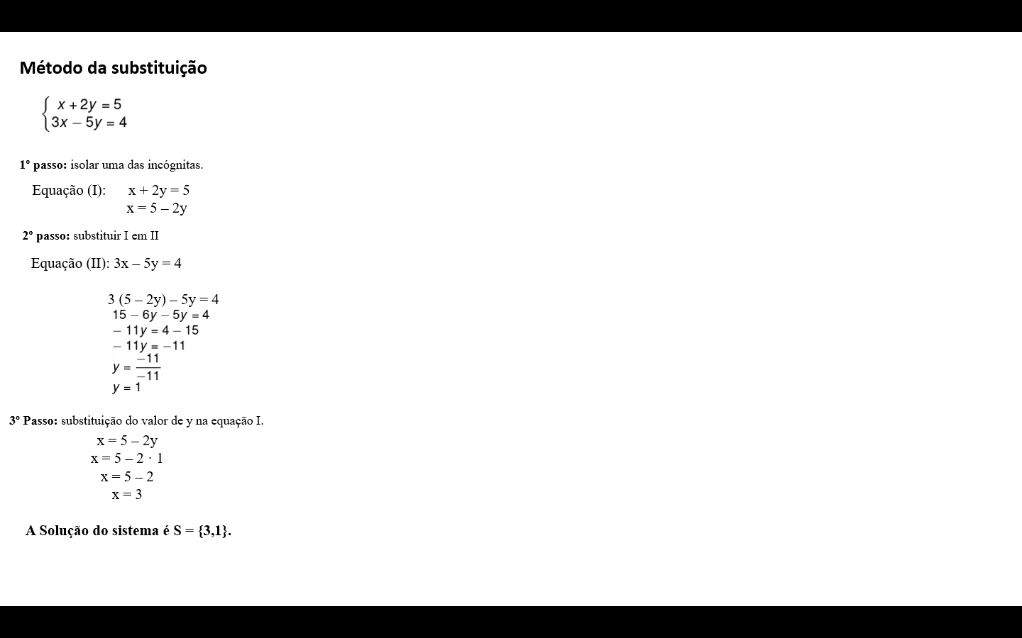

Slide 13
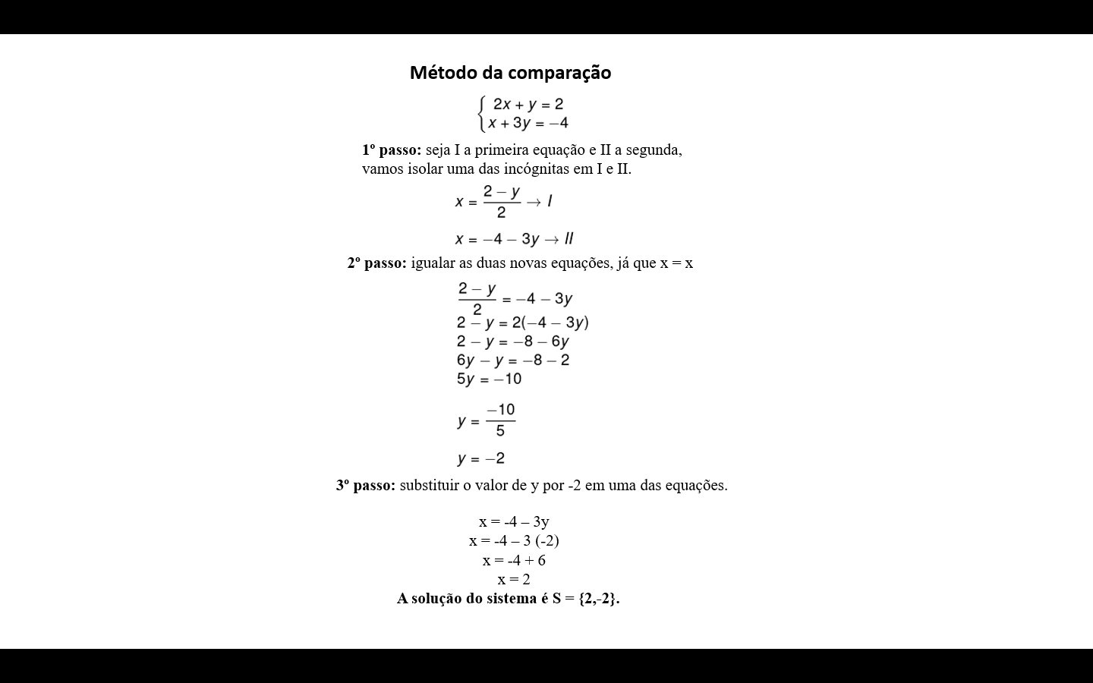

Slide 17
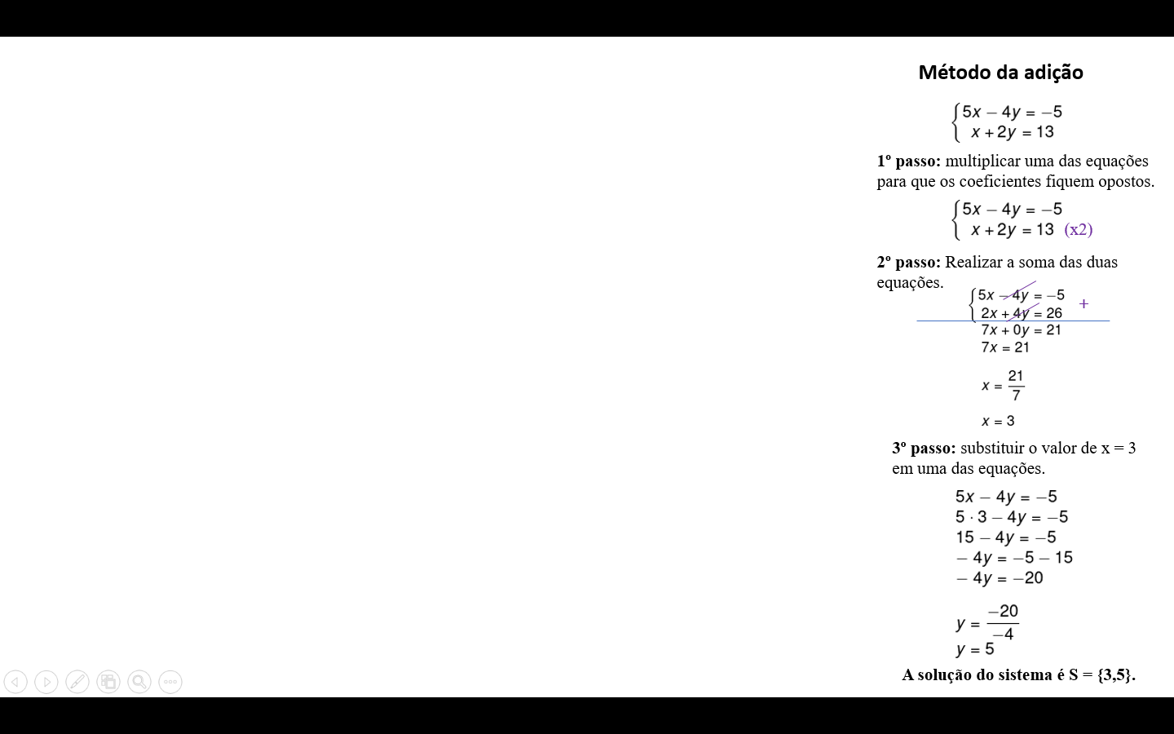

Slide 21




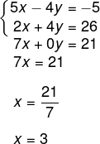
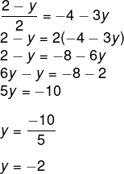
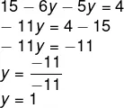
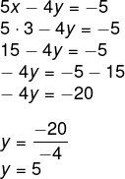
Método da substituição
Método da comparação
Método da adição
1º passo: seja I a primeira equação e II a segunda, vamos isolar uma das incógnitas em I e II.
1º passo: multiplicar uma das equações para que os coeficientes fiquem opostos.
1º passo: isolar uma das incógnitas.
Equação (I): x + 2y = 5
x = 5 – 2y
(x2)
2º passo: substituir I em II
2º passo: Realizar a soma das duas equações.
2º passo: igualar as duas novas equações, já que x = x
Equação (II): 3x – 5y = 4
3 (5 – 2y) – 5y = 4
+
3º passo: substituir o valor de x = 3 em uma das equações.
3º Passo: substituição do valor de y na equação I.
x = 5 – 2y
x = 5 – 2 · 1
x = 5 – 2
x = 3
3º passo: substituir o valor de y por -2 em uma das equações.
x = -4 – 3y
x = -4 – 3 (-2)
x = -4 + 6
x = 2
A solução do sistema é S = {2,-2}.
A Solução do sistema é S = {3,1}.
A solução do sistema é S = {3,5}.

Slide 22
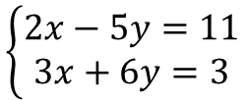
$$\left\{\begin{aligned}2x−5y=11 \\ 3x+6y=3\end{aligned}\right.$$
Uma garrafa PET com sua tampa custa sessenta centavos. Sabendo que a garrafa custa cinquenta centavos a mais que a tampa, quanto custa só a tampa?
Em uma sala de aula com 40 alunos, o dobro do número de meninas excede o triplo do número de meninos em 5 unidades. Qual o número de meninas na sala de aula?

Slide 23
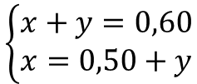
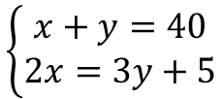
$$\left\{\begin{aligned}2x−5y=11 \\ 3x+6y=3\end{aligned}\right.$$
Uma garrafa PET com sua tampa custa sessenta centavos. Sabendo que a garrafa custa cinquenta centavos a mais que a tampa, quanto custa só a tampa?
$$\left\{\begin{aligned}x+y=0,60 \\ x=0,50+y\end{aligned}\right.$$
Em uma sala de aula com 40 alunos, o dobro do número de meninas excede o triplo do número de meninos em 5 unidades. Qual o número de meninas na sala de aula?
$$\left\{\begin{aligned}x+y=40 \\ 2x=3y+5\end{aligned}\right.$$

Slide 24
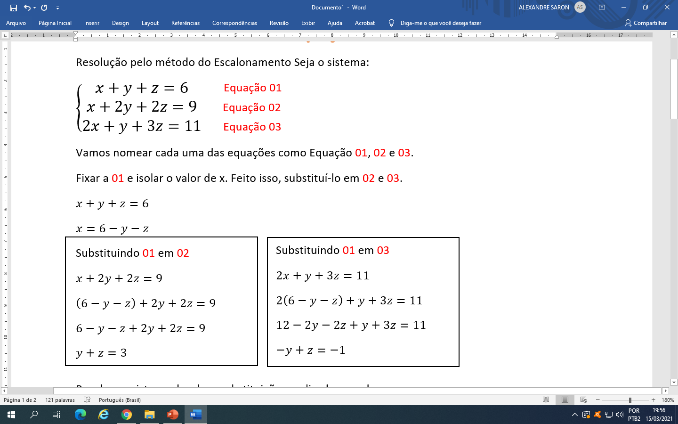
Sistema de equações 3x3

Slide 25
Sistema de equações 3x3

Slide 26
Sistema de equações 3x3

Slide 27
Sistema de equações 3x3

Slide 28
Sistema de equações 3x3

Slide 29
Sistema de equações 3x3

Slide 30
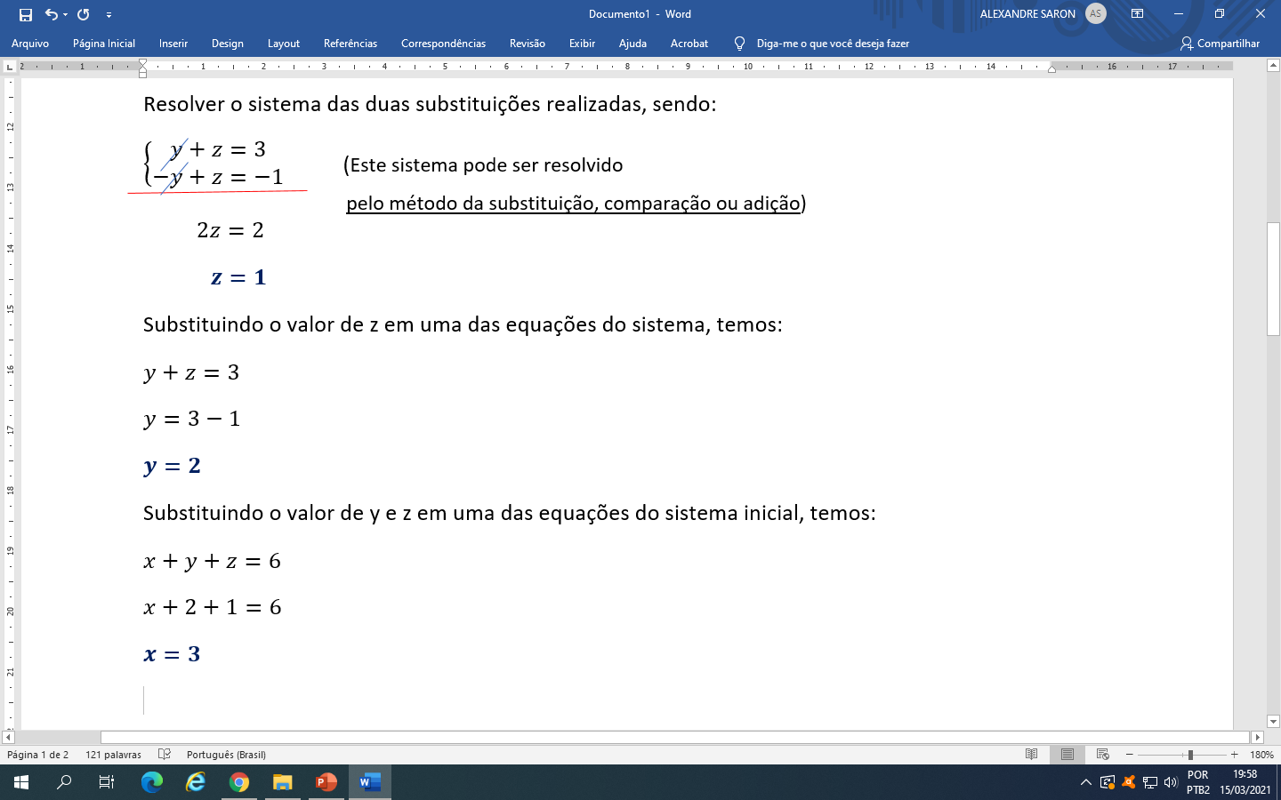
Sistema de equações 3x3

Slide 31
Sistema de equações 3x3

Slide 32
Sistema de equações 3x3

Slide 33
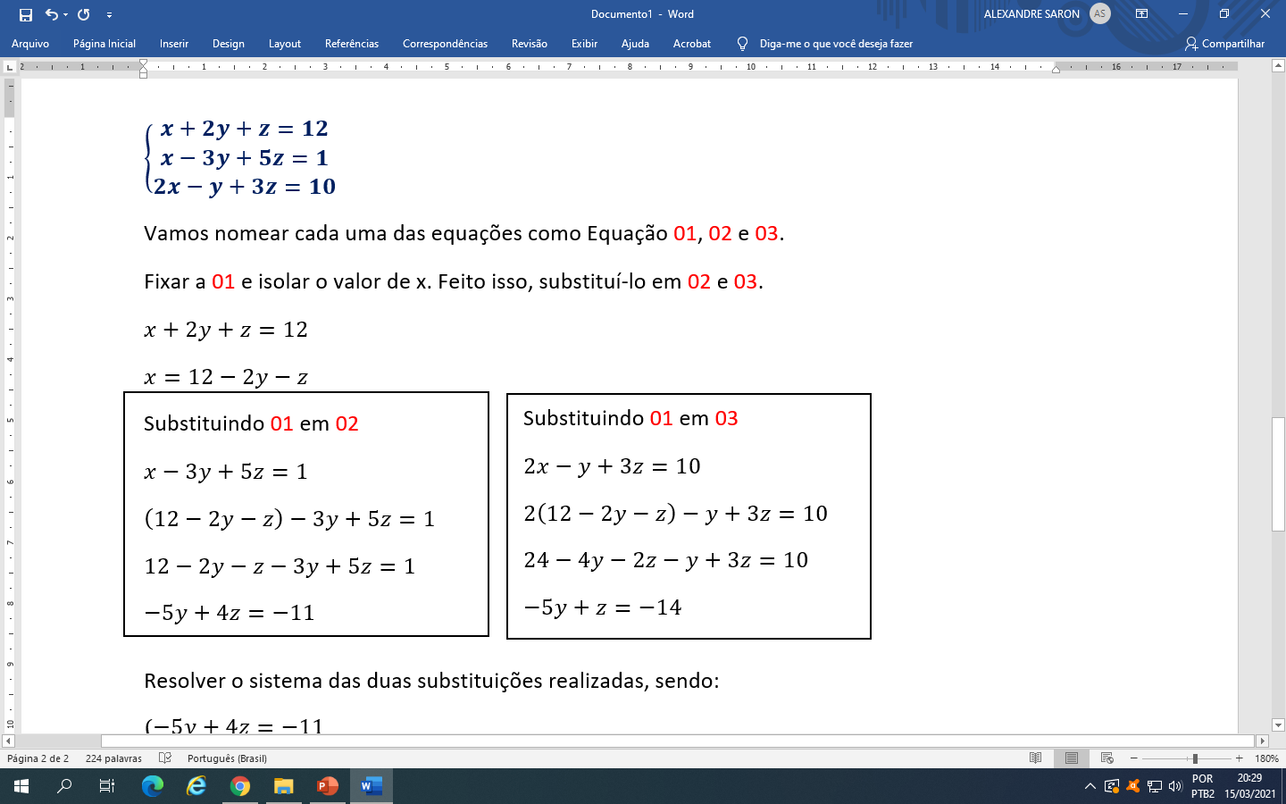
https://www.youtube.com/watch?v=A-sENmhDXhA
Sob um outro olhar...
Desafio: Tentar resolver este sistema de equações lineares pelo método de Cramer
Sugestões:
https://www.youtube.com/watch?v=-tdj_vMekdg
https://www.youtube.com/watch?v=YOgElxAjxN0

Slide 34
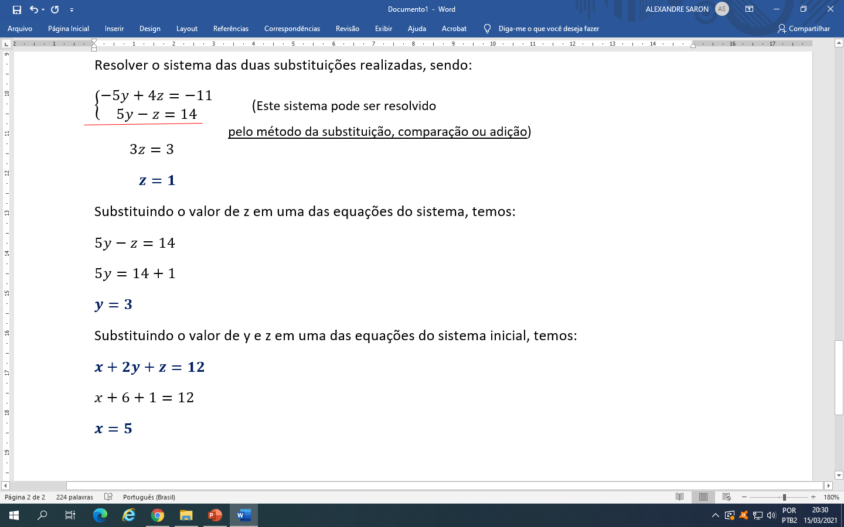

Slide 35
Um parque tem 3 pistas para caminhada, X, Y e Z. Ana deu 2 voltas na pista X, 3 voltas na pista Y e 1 volta na pista Z, tendo caminhado um total de 8.420 metros. João deu 1 volta na pista X, 2 voltas na pista Y e 2 voltas na pista Z, num total de 7.940 metros. Marcela deu 4 voltas na pista X e 3 voltas na pista Y, num total de 8.110 metros.

Slide 36
Um parque tem 3 pistas para caminhada, X, Y e Z. Ana deu 2 voltas na pista X, 3 voltas na pista Y e 1 volta na pista Z, tendo caminhado um total de 8.420 metros. João deu 1 volta na pista X, 2 voltas na pista Y e 2 voltas na pista Z, num total de 7.940 metros. Marcela deu 4 voltas na pista X e 3 voltas na pista Y, num total de 8.110 metros.

Slide 37
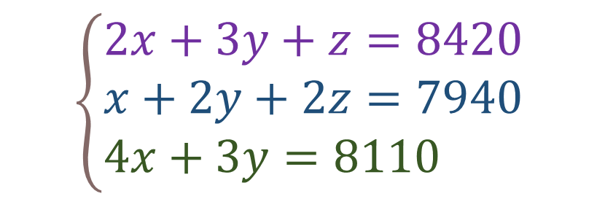
Um parque tem 3 pistas para caminhada, X, Y e Z. Ana deu 2 voltas na pista X, 3 voltas na pista Y e 1 volta na pista Z, tendo caminhado um total de 8.420 metros. João deu 1 volta na pista X, 2 voltas na pista Y e 2 voltas na pista Z, num total de 7.940 metros. Marcela deu 4 voltas na pista X e 3 voltas na pista Y, num total de 8.110 metros.
Qual o comprimento de cada pista?
$$\left\{\begin{aligned}&2x+3y+z=8420 \\ &x+2y+2z=7940 \\ &4x+3y=8110\end{aligned}\right.$$
X = 820m
Y = 1610 m
Z = 1950 m

Slide 38
